Slide 1
Эндемичные растения и животные крыма

Slide 2
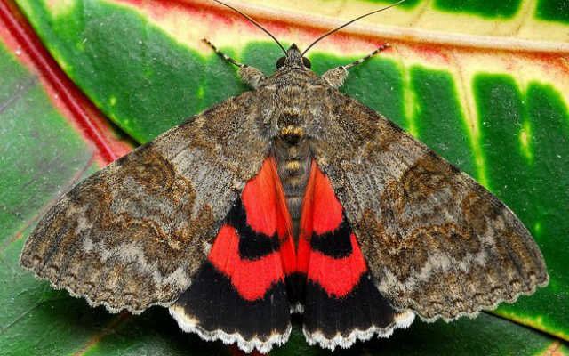
Некоторые источники утверждают, что в Крыму находится 10 % эндемичных видов: из них около 240 растительных, 102 видов наземных моллюсков, 30 видов насекомых, 3 вида ихтиофауны, 5 видов птиц .

Slide 3
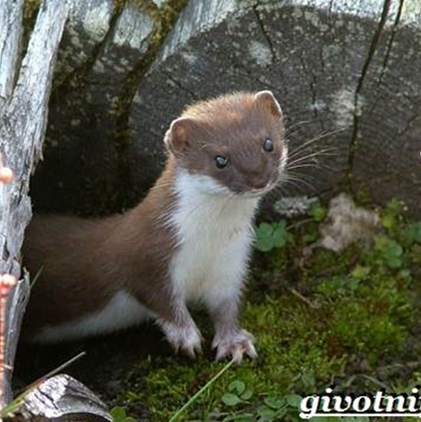
ласка
На первый взгляд это крохотное и милое животное. Но с его кровожадностью трудно сравниться даже лисами волкам, которые некогда обитали на полуострове

Slide 4
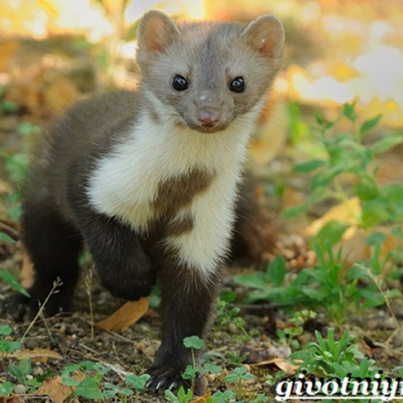
белодушка
Так называется каменная куница, у которой горло и грудь украшено белой шерсткой. Нарядной, грациозной и красивой на первый взгляд белодушке не чужды черты прожорливого и невероятно подвижного хищника.

Slide 5
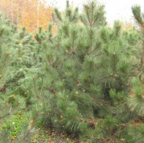
Сосна крымская
вечнозелёное дерево семейства Сосновые, до 20-30 м высотой с темным, почти черным стволом и широкой зонтикообразной кроной

Slide 6
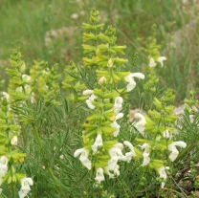
Шалфей дмитрия
Многолетнее растение, покрытое кроме простых волосков также длинностебельчатыми железками. Листья зеленые, доли их не шире 3-5 мм.

Slide 7
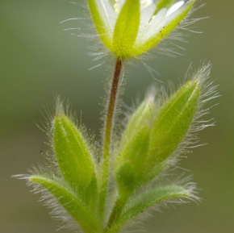
ясколка
Однолетние или многолетние растения с прямостоячими или восходящими стеблями, большей частью опушённые, редко голые растения, нередко образующее плотные дерновинки.

Slide 8
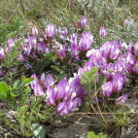
Астрагал крымский
Серые от густого прижатого опушения растения, образующие плотные, реже рыхлые дерновинки. Листья из 11-13 узколинейных листочков. Венчик фиолетовый (редко белый). Растет на щебнистых каменистых холмах и склонах горного Крыма, особенно характерен для предгорья.^{[1]}

Slide 9
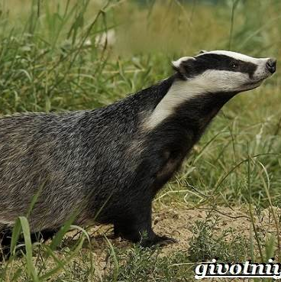
барсук
Эти животные республики Крым являются мирными представителями из семьи куньих. Его собратьями являются норки, выдры, соболи, росомахи, горностаи, хорьки и куницы.

Slide 10
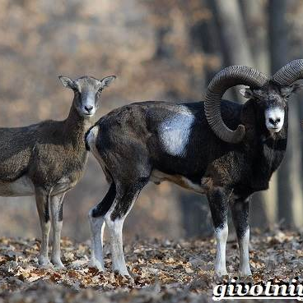
муфлон
Эти дикие животные Крыма относятся к парнокопытным из рода баранов. Их вид делится на 5 подвидов. Предпочитают муфлоны жить на лесистых горных склонах. В зимнее время года опускаются чуть ниже. Средний вес самцов 50 кг, самок 35 кг.

Slide 11
Спасибо за просмотр

